Slide 1
Conception d’une application BASEE SUR L’architecture client-serveur
8INF957 - Programmation objet avancée - Automne 2022
Présenté par : Benjamin NGABMEN NJAWAT – NGAB27020100

Slide 2
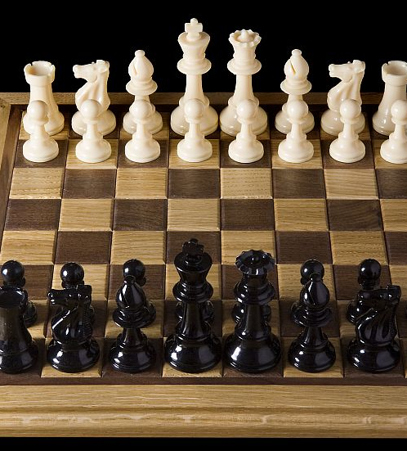

Description de l’objectif à atteindre
Mode multijoueur
Application Jeu d’échecs développée par l’UQAC

Slide 3

Description de l’objectif à atteindre
L’utilisateur sera en capable de :
Créer une nouvelle partie multijoueur et partager le numéro de son salon de jeu
Rejoindre une partie à l’aide d’un numéro de salon
Affronter un adversaire en ligne en jouant à tour de rôle
Pas de modification du code existant !

Slide 4
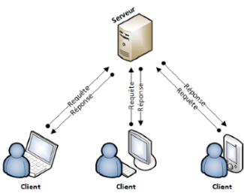
Qu’est-ce que l’architecture client-serveur ?
Définition
L'architecture client/serveur désigne un mode de communication entre plusieurs ordinateurs d'un réseau qui distingue un ou plusieurs postes clients du serveur : chaque logiciel client peut envoyer des requêtes à un serveur.
Serveur
Il est passif (ou maître);
Il est à l’écoute, prêt à répondre aux requêtes envoyées par des clients
Dès qu'une requête lui parvient, il la traite et envoie une réponse.
Protocole
Le client et le serveur doivent bien sûr utiliser le même protocole de communication
Client
Il est actif (ou esclave) ;
Il envoie des requêtes au serveur ;
Il attend et reçoit les réponses du serveur.

Slide 5


Types d’architectures client-serveur
Architecture 2 tiers
Architecture 3 tiers
Architecture n tiers

Slide 6
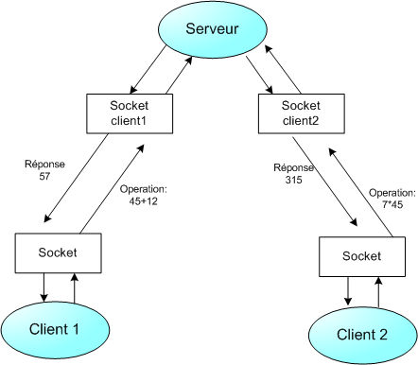
C’est quoi les sockets ?
Les sockets servent à communiquer entre deux hôtes Client - Serveur à l'aide d'une adresse IP et d'un port,
Ces sockets permettront de gérer des flux entrants et sortants afin d'assurer une communication entre les deux (le client et le serveur), soit de manière fiable à l'aide du protocole TCP/IP, soit non fiable mais plus rapide avec le protocole UDP.

Slide 7
Principe de fonctionnement
Client
Serveur
Socket s = new Socket(« localhost », 1234);
ServerSocket ss = new ServerSocket (1234);
Socket s = ss.accept();
InputStream is = s.getInputStream();
OutputStream os = s.getOutputStream();
os.write(23);
Int rep = is.read();
System.out.println(rep);
InputStream is = s.getInputStream();
OutputStream os = s.getOutputStream();
Int nb = is.read();
Int rep = nb*2;
os.write(rep);
Connexion
ss: ServerSocket
port=1234
accept() : Socket
s: Socket
getOutputStream
getInputStream
write
read
s: Socket
getInputStream
getOutputStream
read
write

Slide 8
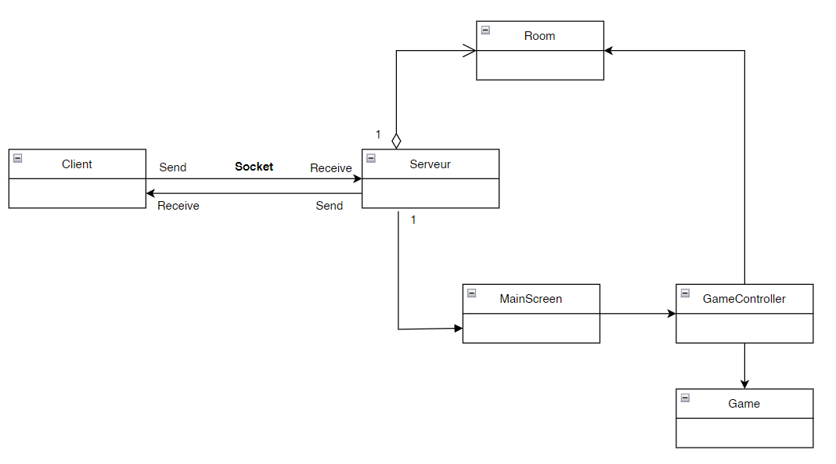
Modèle de notre solution

Slide 9

Démonstration

Slide 10
Difficultés rencontrees
Extension des fonctionnalités sans modification du code existant
Solution : Utilisation de l’héritage et création des aspects
Compréhension de la programmation multithreading
Solution : Beaucoup de documentation sur le sujet

Slide 11
AMELIORATIONS POSSIBLES
Intégrer une interface graphique :
Implémenter une architecture MVC
Réduire le couplage entre les classes :
Adopter des patrons de conception adéquats
Gestion des exceptions et de la qualité réseau
Utiliser une architecture client-serveur n tiers pour plus de performances

Slide 12

Merci pour votre attention

